Slide 1
SINXROTRON NURLANISH VA UNING QO’LLANILISHI
QABUL QILDI:XOSHIMJONOV XURSHIDBEK
TOPSHIRDI:ABDULLAYEVA E’ZOZA
TO’XTAYEVA CHAROS

Slide 2
REJA:
Sinxrotron nurlanishining fizik ma’nosi.
Sinxrotron nurlanishi.
Sinxrotron nurlanishining qo’llanilishi.
Xulosa.

Slide 3
Sinxrotron nurlanish — bu bevosita elektrondan chiqadigan yorug‘lanish bo‘lib, u vakuumda yuzaga keladi va atrof-muhit bilan bog‘liq emas.
Tezlatkichda elektron energiyasini o‘zgartirish orqali elektromagnit to‘lqinlarning infraqizil va radio diapazonidan boshlab rentgen sohasi hamda yumshoq γ-nurlanishigacha bo‘lgan diapazonda nurlanish olish mumkin.
Nurlanish energiyasini o‘zgartirish imkoniyati turli to‘lqin uzunliklaridagi nurlanishlardan foydalanib fizik tajribalar o‘tkazishda uning muhim xususiyatlaridan biri hisoblanadi.

Slide 4
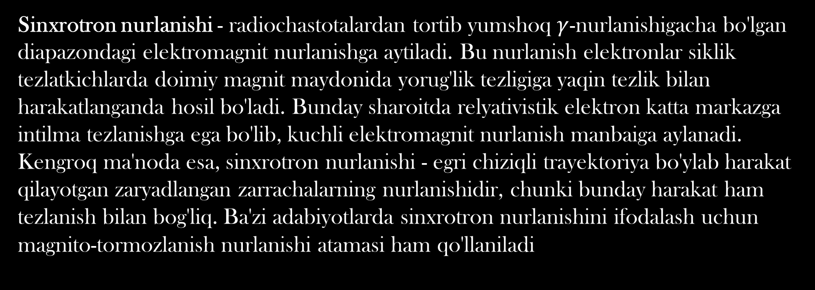
Sinxrotron nurlanishi - radiochastotalardan tortib yumshoq $γ$-nurlanishigacha bo'lgan diapazondagi elektromagnit nurlanishga aytiladi. Bu nurlanish elektronlar siklik tezlatkichlarda doimiy magnit maydonida yorug'lik tezligiga yaqin tezlik bilan harakatlanganda hosil bo'ladi. Bunday sharoitda relyativistik elektron katta markazga intilma tezlanishga ega bo'lib, kuchli elektromagnit nurlanish manbaiga aylanadi. Kengroq ma'noda esa, sinxrotron nurlanishi - egri chiziqli trayektoriya bo'ylab harakat qilayotgan zaryadlangan zarrachalarning nurlanishidir, chunki bunday harakat ham tezlanish bilan bog'liq. Ba'zi adabiyotlarda sinxrotron nurlanishini ifodalash uchun magnito-tormozlanish nurlanishi atamasi ham qo'llaniladi

Slide 5
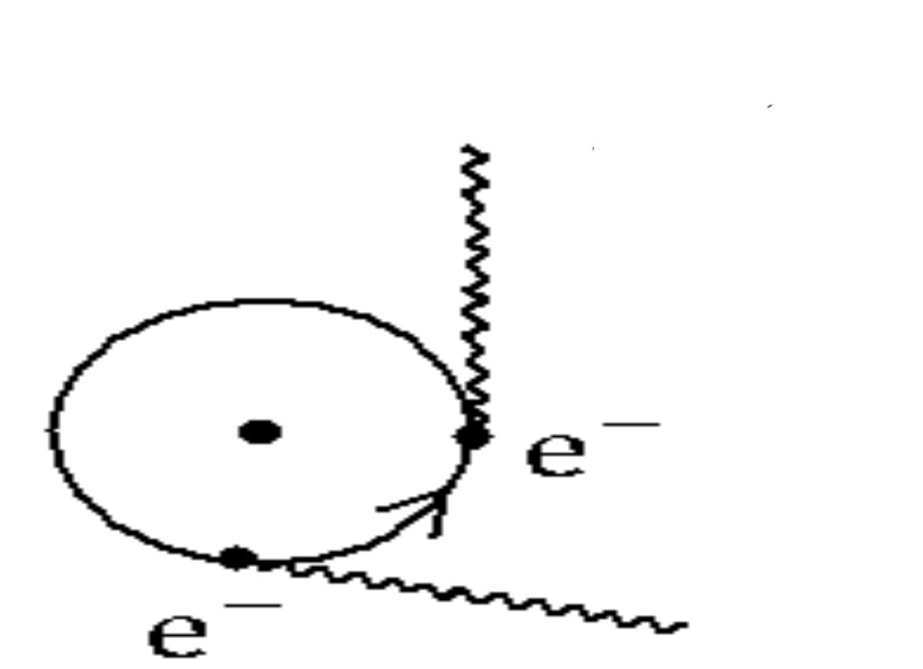

Slide 6
Sinxrotron nurlanishining manbalari elektron sinxrotronlari va to‘plovchi halqalar (nakopitel halqalari) hisoblanadi. Garchi sinxrotron nurlanishi betatronlar va mikrotronlarda ham yuzaga kelsa-da, ularda sinxrotron nurlanishining intensivligi uncha katta emas.
Sinxrotron nurlanishining spektri millimetr to‘lqinlardan boshlab rentgen diapazonigacha va yumshoq γ-nurlanishigacha cho‘ziladi.

Slide 7
Magnit maydonda tezlanib harakat qilayotgan elektronlarning nurlanishi muammosiga bo‘lgan yangi qiziqish yuqori energiyalar fizikasining masalalarini hal qilishda keng qo‘llaniladigan elektron tezlatkichlari texnikasining rivojlanishi bilan bog‘liq holda yuzaga keldi.
Birinchi induksion siklik tezlatkichlar — betatronlar ishga tushirilgandan so‘ng, betatronda erishish mumkin bo‘lgan elektronlar energiyasining chegaralanishi muammosi paydo bo‘ldi. 1944-yilda D. D. Ivanenko va I. Ya. Pomeranchuk maqola e’lon qilib, unda siklik tezlatkichda magnito-tormozlanish nurlanishiga yo‘qotishlar elektronlar tezlatilgan energiyaning to‘rtinchi darajasiga proporsional ekanini ko‘rsatdilar.
Nurlanishni bevosita kuzatish esa 1947-yilda “General Electric” kompaniyasining dastlabki sinxrotronlaridan birida Pollok boshchiligidagi laboratoriyada ishlagan aspirant Floyd Xaber tomonidan amalga oshirilgan.

Slide 8
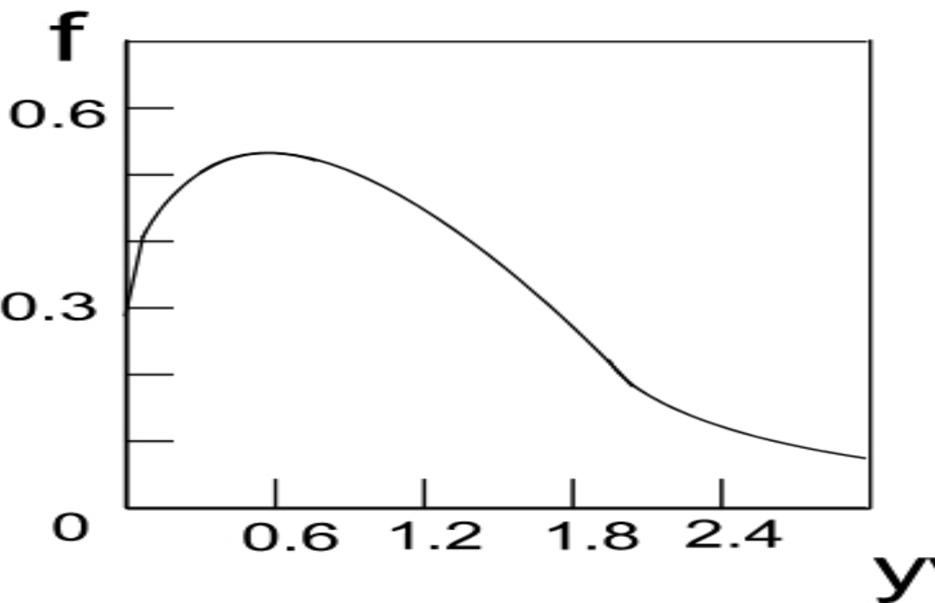

Sinxrotron nurlanishining quvvati quyidagi munosabat bilan ham ifodalanadi
Ushbu rasmda f(y) funksiyasi keltirilgan bo‘lib, u sinxrotron nurlanishi quvvatining spektral taqsimotini uning chastotasiga bog‘liq holda tavsiflaydi. Ko‘rinib turibdiki, bu taqsimot ma’lum bir chastotada intensivlik maksimumiga ega.
$$P=−\frac{dE}{dx}=−\frac{2}{3 }·\frac{e^{2}cβ^{4}}{R^{2}}{\left(\frac{E_{e}}{m_{e }c^{2}}\right)}^{4}=\frac{2}{3} γ^{4}\frac{e^{2}}{c^{3}}ω^{4}R^{2}$$
Bu chastotadan yuqorida, kritik chastota deb ataladigan nuqtadan boshlab, nurlanish intensivligi eksponensial ravishda kamayadi. Shuning uchun xulosa qilish mumkinki, nurlanish quvvatining asosiy qismi kritik chastotaga yaqin bo‘lgan chastota sohasida joylashgan.
Sinxrotron nurlanisining spektiri

Slide 9


Sinxrotron nurlanishidan kelib chiqadigan energiya yo'qotishlarini quyidagi nisbat bilan baholash mumkin
$${\left(−\frac{dE}{dx}\right)}_{sinx}=−\frac{c}{V}\frac{2}{3}\frac{e^{2}β^{2}}{R^{2}}{\left(\frac{E_{e}}{m_{e }c^{2}}\right)}^{4}=\frac{2}{3}\frac{e^{2}β^{3}γ^{4}}{R^{2}}$$
Relyativistik elektronlarning sinxrotron nurlanishi θ ochilish burchagiga ega bo‘lgan tor konus ichida tarqaladi, bu burchak quyidagi ifoda bilan aniqlanadi:
$θ=\frac{m_{e}c^{2}}{T_{e}}≈\frac{1}{γ}$
bunda $γ=\frac{1}{\sqrt{1−β^{2}}}$

Slide 10
Sinxrotron nurlanishining qo’llanilishi
1.Kimyoviy moddalar tarkibini va reaksiyalar mexanizmini tahlil qilishda qo‘llaniladi.
2. Tibbiyotda.
3.Yangi dorilar yaratishda molekula tuzilishini aniqlashda yordam beradi.
4.Saraton va boshqa kasalliklarni ilmiy tadqiq qilishda ishlatiladi.
5.Ba'zi hollarda yuqori aniqlikdagi tibbiy tasvirlar olishda qo‘llanadi.
5. Sanoatda.
6.Yarimo‘tkazgichlar va mikrochiplar ishlab chiqarishda ishlatiladi.
7.Metall va qotishmalardagi ichki nuqsonlarni aniqlash uchun qo‘llanadi.Yangi texnologik materiallar yaratishda muhim vosita hisoblanadi.Arxeologiya va san’atshunoslikda.
8.Qadimiy buyumlarning kimyoviy tarkibini aniqlash mumkin.
9.Tarixiy artefaktlarni zarar yetkazmasdan tekshirish imkonini beradi.

Slide 11
XULOSA
Sinxronlangan nurlanish moddalarning atom va molekula darajasidagi tuzilishini chuqur o‘rganish imkonini beradigan eng kuchli ilmiy tadqiqot vositalaridan biridir.
Sinxrotron nurlanish — zamonaviy ilm-fanning eng muhim va universal tadqiqot vositalaridan biridir. Uning asosiy ahamiyati shundaki, u oddiy nurlanish manbalariga nisbatan minglab marta kuchliroq, aniqroq va boshqariladigan hisoblanadi. Shu sababli u mikro va hatto nano darajadagi tuzilmalarni ham chuqur o‘rganish imkonini beradi.

Slide 12
FOYDALANILGAN ADABIYOTLAR
T.M.Mo’minov, A.B.Xoliqulov,SH.X.Xushumurodov “Atom yadrosi va elementar zarralar fizikasi” 2009-yil
B.S.Yuldashev, S.R.Polvonov “Amaliy yadro fizikasi’’ 2020 -yil

Slide 13
E’TIBORINGIZ UCHUN RAHMAT!

